Slide 1
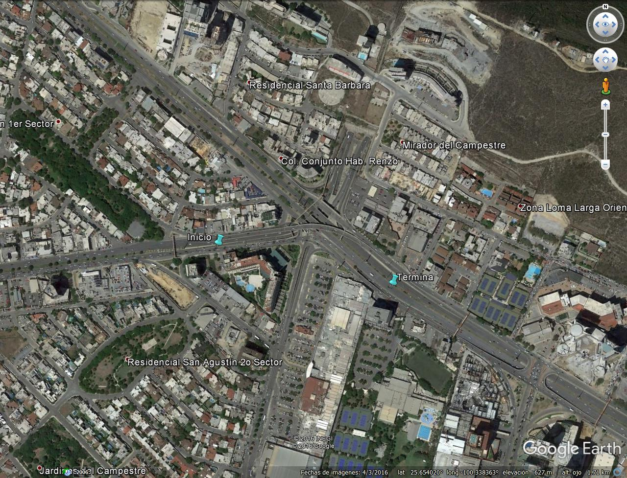
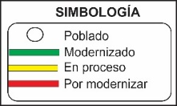
Gaza Vasconcelos
Características de la obra:
Construcción de una gaza a desnivel de 400 m, que consta de 9 claros con una sección de 8 m para alojar un carril con sobre anchos para vuelta derecha que permita el flujo continuo de la Avenida Vasconcelos Poniente y Avenida Lázaro Cárdenas Oriente.
PERIODO DE EJECUCIÓN | INICIO: MAY-2017 | TÉRMINO: DIC-2018
MONTO Y META TOTAL | 114.6 MDP | 1 Gaza
EJERCICIO FISCAL | ASIGNACIÓN (mdp) | META (km - estructura)
Hasta 2022 | 114.6 | 1 Gaza
PEF 2023 | 0.0 | 0.0
Posterior a 2023 | 0.0 | 0.0
Avance Global (%)
Avance físico: | 100 %
Avance financiero: | 100 %
Beneficios
Ahorro en tiempo: 20 minutos
Población beneficiada: 1,254,336 habitantes de los municipios de Monterrey y San Pedro Garza García.
Empleos directos: 113
Indirectos: 453
Elementos TELAS
Técnica (Proyecto Ejecutivo) | Disponible
Económica (Registro UI-SHCP) | 12096390014 (Calendario Concluido)
Legal (Derecho de Vía) | Histórico
Ambiental | Disponible
Social | Disponible

